Slide 1
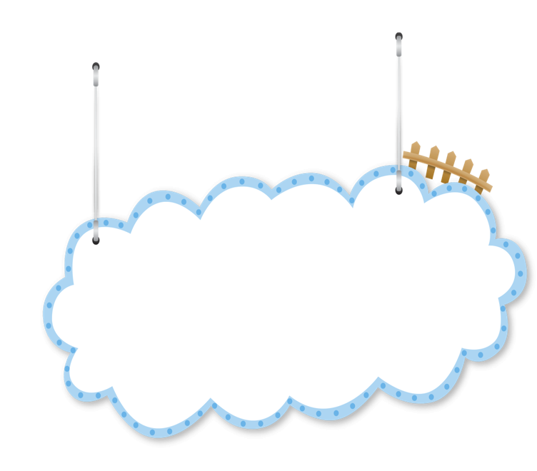
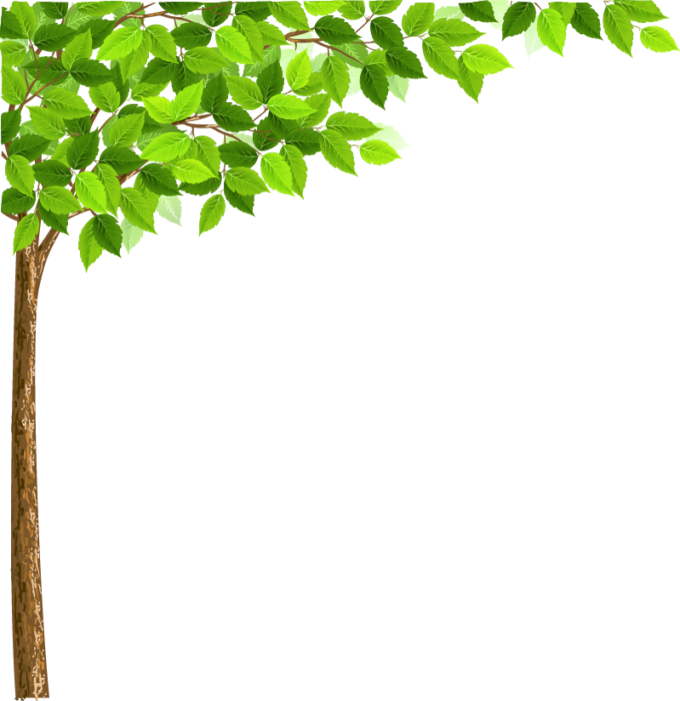
Chào mừng các em đến với tiết học
Đọc: Bóp nát quả cam (tiết 1)
Giáo viên: Nguyễn Thị Mai Hương

Slide 2
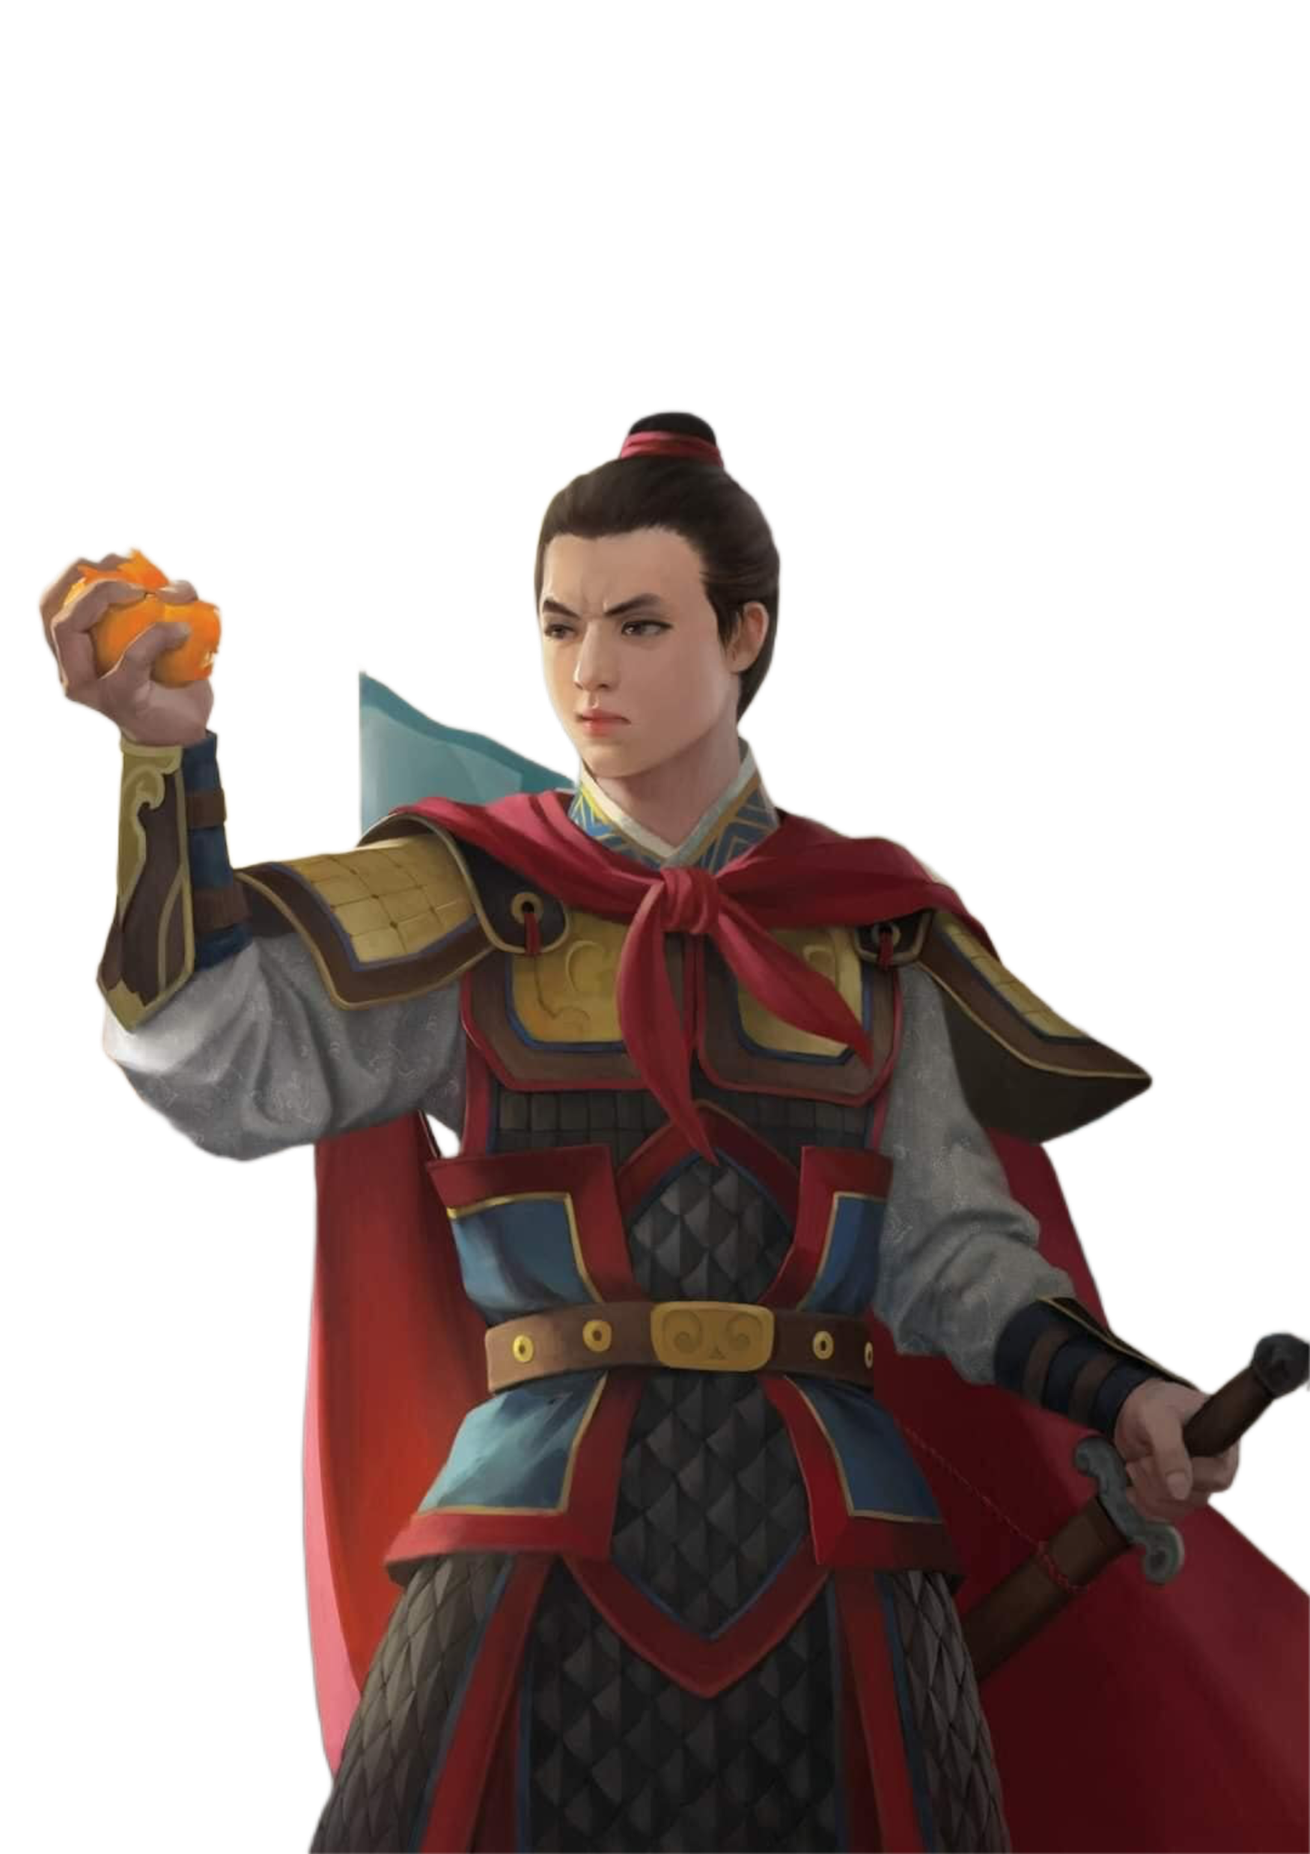
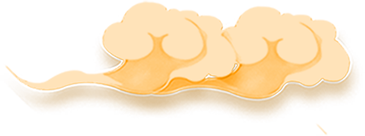
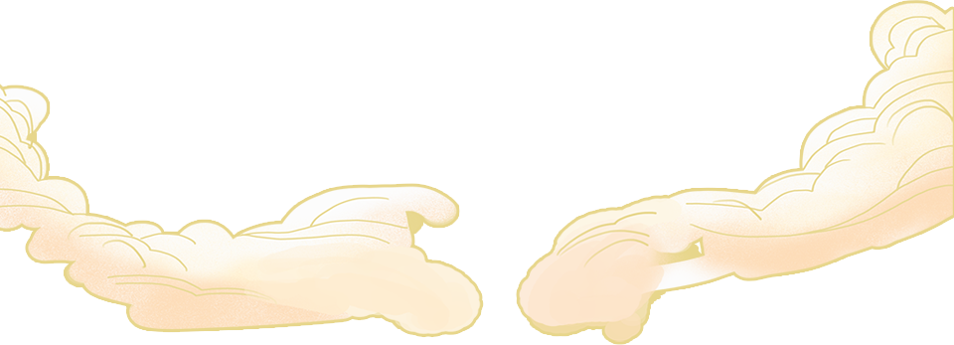
Đọc
Bóp nát quả cam
Nguyễn Huy Tưởng

Slide 3
KHỞI ĐỘNG

Slide 4
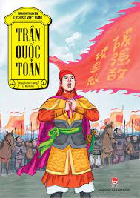
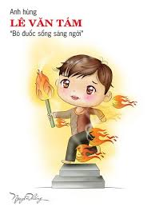
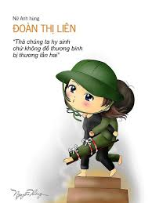
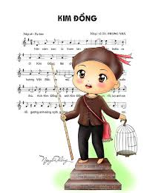
Kể tên một người anh hùng nhỏ tuổi mà em biết?

Slide 5
LUYỆN ĐỌC

Slide 6
Đọc mẫu
Bóp nát quả cam
Giặc Nguyên cho sứ thần sang giả vờ mượn đường để xâm chiếm nước ta. Thấy sứ giặc ngang ngược, Trần Quốc Toản vô cùng căm giận.
Biết vua họp bàn việc nước ở dưới thuyền rồng, Quốc Toản muốn gặp để xin vua quyết đánh. Đợi mãi không gặp được vua, cậu liều chết xô mấy người lính gác, xăm xăm xuống bến.
Gặp vua, Quốc Toản quỳ xuống tâu:
- Cho giặc mượn đường là mất nước. Xin bệ hạ cho đánh!
Nói xong, cậu tự đặt thanh gươm lên gáy, xin chịu tội.
Vua cho Quốc Toản đứng dậy, ôn tồn bảo:
- Quốc Toản làm trái phép nước, lẽ ra phải trị tội. Nhưng còn trẻ mà đã biết lo việc nước, ta có lời khen.
Nói rồi, Vua ban cho Quốc Toản một quả cam.
Quốc Toản ấm ức bước lên bờ: "Vua ban cho cam quý nhưng xem ta như trẻ con, không cho dự bàn việc nước". Nghĩ đến quân giặc ngang ngược, cậu nghiến răng, hai bàn tay bóp chặt.
Khi trở ra, Quốc Toản xoè tay cho mọi người xem cam quý. Nhưng quả cam đã nát từ bao giờ.
Theo NGUYỄN HUY TƯỞNG

Slide 7
Đọc đoạn
Bóp nát quả cam
1
Giặc Nguyên cho sứ thần sang giả vờ mượn đường để xâm chiếm nước ta. Thấy sứ giặc ngang ngược, Trần Quốc Toản vô cùng căm giận.
Biết vua họp bàn việc nước ở dưới thuyền rồng, Quốc Toản muốn gặp để xin vua quyết đánh. Đợi mãi không gặp được vua, cậu liều chết xô mấy người lính gác, xăm xăm xuống bến.
Gặp vua, Quốc Toản quỳ xuống tâu:
- Cho giặc mượn đường là mất nước. Xin bệ hạ cho đánh!
Nói xong, cậu tự đặt thanh gươm lên gáy, xin chịu tội.
Vua cho Quốc Toản đứng dậy, ôn tồn bảo:
- Quốc Toản làm trái phép nước, lẽ ra phải trị tội. Nhưng còn trẻ mà đã biết lo việc nước, ta có lời khen.
Nói rồi, Vua ban cho Quốc Toản một quả cam.
Quốc Toản ấm ức bước lên bờ: "Vua ban cho cam quý nhưng xem ta như trẻ con, không cho dự bàn việc nước". Nghĩ đến quân giặc ngang ngược, cậu nghiến răng, hai bàn tay bóp chặt.
Khi trở ra, Quốc Toản xoè tay cho mọi người xem cam quý. Nhưng quả cam đã nát từ bao giờ.
Theo NGUYỄN HUY TƯỞNG
2
3
4

Slide 8
Luyện đọc từ
Luyện đọc từ
xâm chiếm
xăm xăm
sứ thần
trị tội

Slide 9
Giải nghĩa từ
Giặc Nguyên: giặc từ phương Bắc.
- Trần Quốc Toản (1267 – 1285): một thiếu niên anh hùng, tham gia kháng chiến chống giặc Nguyên.

Slide 10
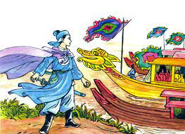
Ông thuộc dõng dõi vua Trần. Cha mất sớm, ông ở với mẹ và được chú là Chiêu Thành Vương dạy dỗ chu đáo. Ngay từ nhỏ, ông đã bộc lộ năng khiếu võ nghệ và lòng quả cảm hơn người, rất ham đọc sách quân sự và có chí lớn. Ông được phong tước Hoài Văn Hầu khi mới 15 tuổi.
Trần Quốc Toản (1267- 1285)

Slide 11
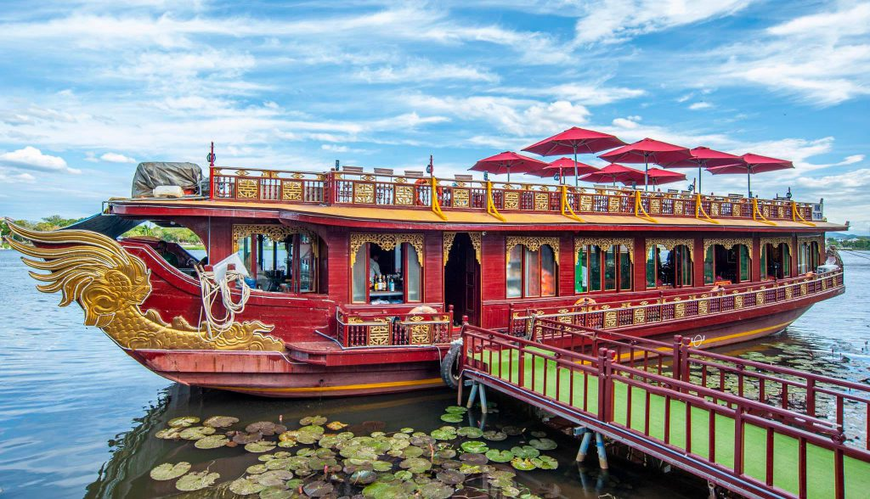
Giải nghĩa từ
-Thuyền rồng: đầu thuyền có hình con rồng, là phương tiện di chuyển của vua chúa để thưởng ngoạn

Slide 12
Đọc toàn bài
Bóp nát quả cam
Giặc Nguyên cho sứ thần sang giả vờ mượn đường để xâm chiếm nước ta. Thấy sứ giặc ngang ngược, Trần Quốc Toản vô cùng căm giận.
Biết vua họp bàn việc nước ở dưới thuyền rồng, Quốc Toản muốn gặp để xin vua quyết đánh. Đợi mãi không gặp được vua, cậu liều chết xô mấy người lính gác, xăm xăm xuống bến.
Gặp vua, Quốc Toản quỳ xuống tâu:
- Cho giặc mượn đường là mất nước. Xin bệ hạ cho đánh!
Nói xong, cậu tự đặt thanh gươm lên gáy, xin chịu tội.
Vua cho Quốc Toản đứng dậy, ôn tồn bảo:
- Quốc Toản làm trái phép nước, lẽ ra phải trị tội. Nhưng còn trẻ mà đã biết lo việc nước, ta có lời khen.
Nói rồi, Vua ban cho Quốc Toản một quả cam.
Quốc Toản ấm ức bước lên bờ: "Vua ban cho cam quý nhưng xem ta như trẻ con, không cho dự bàn việc nước". Nghĩ đến quân giặc ngang ngược, cậu nghiến răng, hai bàn tay bóp chặt.
Khi trở ra, Quốc Toản xoè tay cho mọi người xem cam quý. Nhưng quả cam đã nát từ bao giờ.
Theo NGUYỄN HUY TƯỞNG

Slide 13
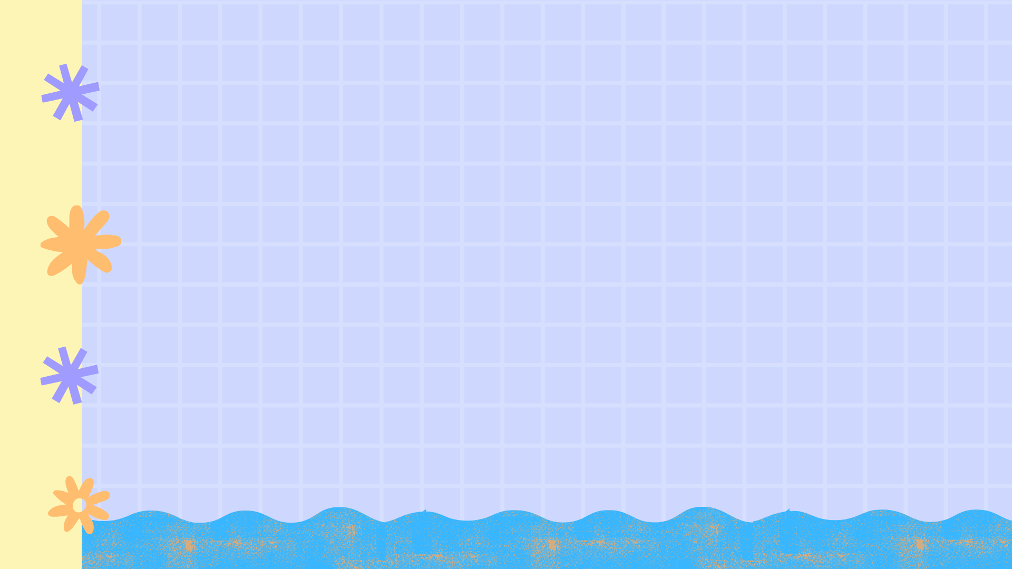
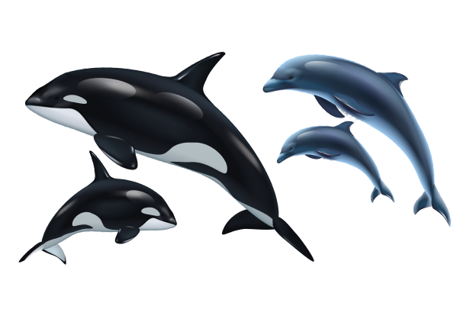
Chúc các em
học tốt

